Slide 1


Protocolo ODDySEA
Overview, Design Concepts, Details
y
Simulación, Experimentación, Análisis

Slide 2
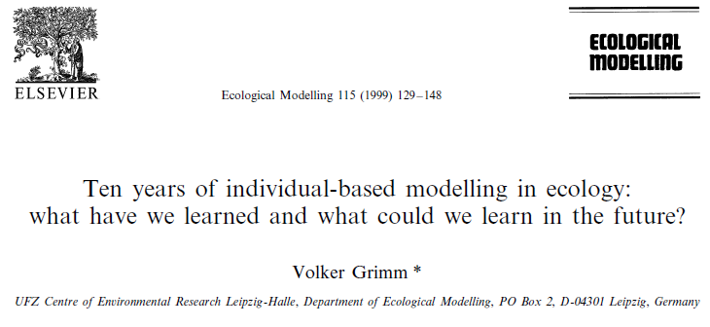
Los comienzos: Individual Based Modelling (1999)
Protocolo para comunicar ABMs

Slide 3
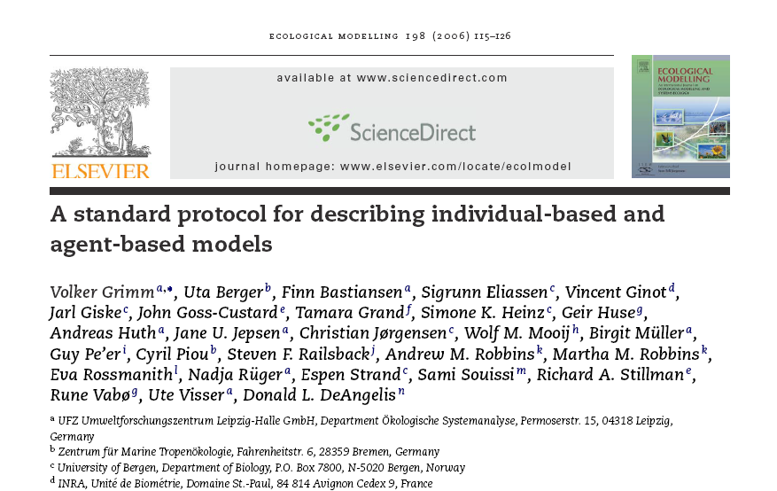
… la evolución (2006)
… y para reproducibilidad

Slide 4
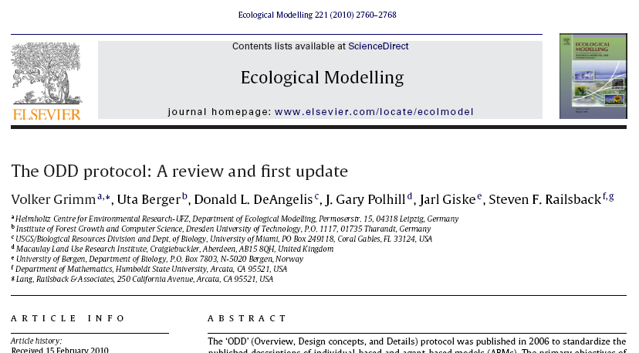
La actualidad (2010)

Slide 5
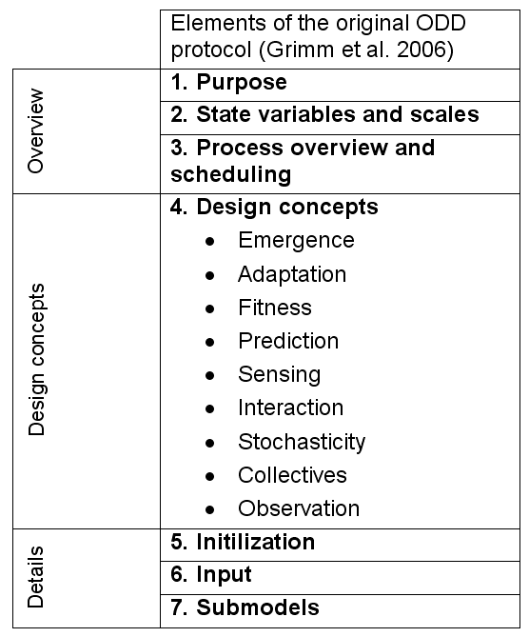
Elementos ODD
General
Detalle
Elementos SEA
SEA
8. Simulación
9. Experimentación
10. Análisis
Ejecución

Slide 6
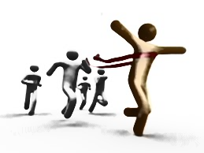
1. PROPÓSITO
¿Cuál es el propósito del modelo?
¿Con qué objetivo se ha desarrollado?
¿Para qué se va a utilizar?

Slide 7
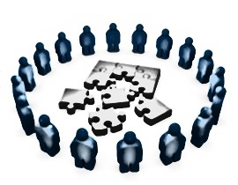
2. ENTIDADES, VARIABLES DE ESTADO Y ESCALAS
¿Qué tipo de entidades conforman el modelo (agentes/individuos, unidades espaciales, medioambiente, colectividades)?
¿Qué variables de estado o atributos internos caracterizan a cada una de esas entidades?
¿En qué unidades se expresaran tales variables o atributos?
¿Cuál es la extensión espacial y temporal del modelo?
¿Con qué nivel de precisión espacial y temporal se realizará la simulación?

Slide 8
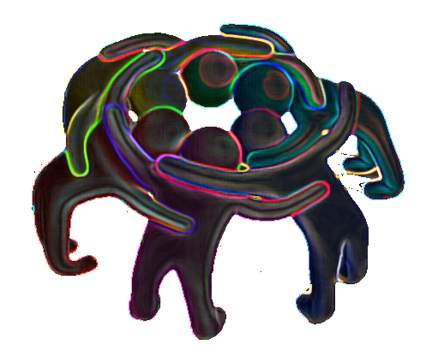
3. RESUMEN DEL PROCESO Y SU PLANIFICACIÓN
¿Qué entidad hace qué?
¿En qué orden se ejecutan los diferentes procesos?
¿En qué orden ejecutan distintas entidades un mismo proceso?
¿Cómo se modeliza el tiempo, mediante saltos discretos o como un continuo temporal en el que suceden tanto procesos continuos como sucesos discretos?

Slide 9

4. CONCEPTOS DE DISEÑO
Principios Fundamentales
Emergencia
Adaptación
Objetivos
Aprendizaje
Predicción
Percepción
Interacción
Aleatoriedad
Colectivos
Observación

Slide 10
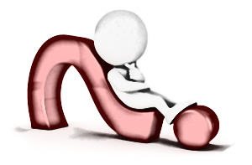
4. CONCEPTOS DE DISEÑO
Principios Fundamentales
¿Qué conceptos, teorías, hipótesis teóricas subyacen en el diseño del modelo?
¿Qué estrategias de modelado subyacen en el diseño?
¿Qué relación guardan estas asunciones con el propósito del estudio?
¿Cómo se tienen en cuenta en la modelización?
¿Se utilizan en el nivel de los submodelos (como hipótesis micro fundamentales) o en el nivel del sistema (como teorías macro dinámicas)?
¿Proporcionará el modelo indicios respecto a estos principios fundamentales, como por ejemplo su alcance, su utilidad en escenarios reales, su validación o indicaciones para su modificación?
¿Utiliza el modelo teorías consolidadas o novedosas?

Slide 11

4. CONCEPTOS DE DISEÑO
Emergencia
¿Qué resultados son modelados como resultados emergentes de rasgos adaptativos o de comportamiento de los individuos?
¿Qué resultados del modelo se espera que varíen de forma compleja y tal vez imprevisible ante un cambio de las características particulares de individuos o entorno?
¿Qué resultados del modelo están ya impuestos por las reglas y por tanto dependen menos de los comportamientos de los individuos?

Slide 12
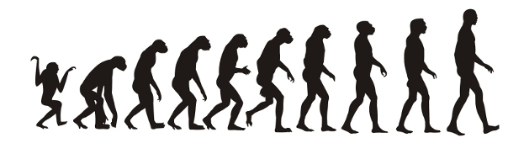
4. CONCEPTOS DE DISEÑO
Adaptación
¿Qué rasgos adaptativos tienen los individuos?
¿Qué reglas tienen para tomar decisiones o modificar su comportamiento en respuesta a cambios en sí mismos o en el entorno?
¿Estos rasgos intentan incrementar algún tipo de indicador de éxito individual relacionado con sus objetivos?
¿O simplemente los individuos reproducen ciertos comportamientos que se asumen implícitamente como conducentes al éxito o la adaptación (p.e., “desplázate hacia la derecha un 70% del tiempo”)?

Slide 13

4. CONCEPTOS DE DISEÑO
Objetivos
¿Qué objetivos persiguen los individuos mediante los procesos de adaptación que rigen sus comportamientos?
¿Cómo se pueden medir tales objetivos, así como su grado de cumplimiento?
¿Qué criterios usan los agentes individuales para evaluar alternativas cuando tienen que tomar decisiones?

Slide 14

4. CONCEPTOS DE DISEÑO
Aprendizaje
¿Cambian los rasgos adaptativos a lo largo del tiempo como consecuencia de la experiencia?
¿Cómo se dan tales cambios?
¿Se trata de cambios conscientes, incluso planificados, o son simplemente respuestas a un entorno en evolución?
¿Se dan procesos de co-evolución por influencia mutua entre características individuales y del entorno?

Slide 15
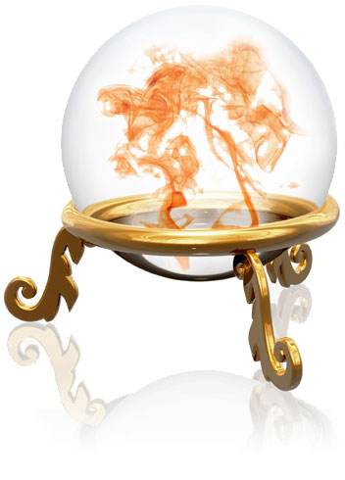
4. CONCEPTOS DE DISEÑO
Predicción
¿Cómo predice un agente las condiciones futuras que experimentará?
¿Cómo influyen tales predicciones sobre los procesos de adaptación y de aprendizaje?
¿Qué elementos, propios y del entorno, utiliza un agente individual para realizar sus predicciones?
¿Qué modelos internos (razonamiento) utilizan los agentes para estimar sus condiciones futuras?
¿Qué modelos utilizan para estimar las consecuencias futuras de sus comportamientos?
¿Qué supuestos tácitos implican tales modelos de razonamiento y racionalidad?

Slide 16
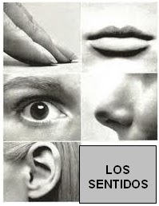
4. CONCEPTOS DE DISEÑO
Percepción
¿Qué variables de estado, internas o del entorno, se asume que perciben los agentes?
¿Qué modelo de medida usan los agentes para tal percepción?
¿Qué otros agentes o entidades son percibidas, y mediante qué atributos?
¿Mantienen los agentes una memoria o mapa a largo plazo de sus percepciones?
¿Cuál es el alcance de las señales que un agente puede percibir, local o global?
¿Si la percepción es a través de una red social, su estructura es impuesta o emergente de la simulación?
¿Los mecanismos mediante los que los agentes obtienen información están modelizados explícitamente, o se asumen como dados?

Slide 17
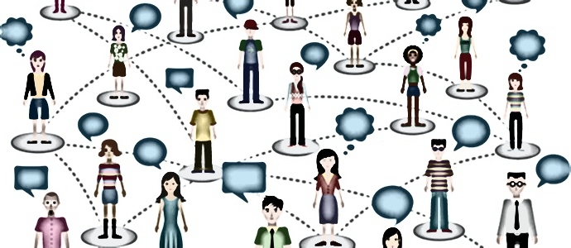
4. CONCEPTOS DE DISEÑO
Interacción
¿Qué tipos de interacciones se asumen como relevantes entre los agentes?
¿Se trata de interacciones directas, en las que los encuentros entre agentes influyen sobre los mismos?
¿Hay interacciones indirectas, como en caso de competir por un recurso intermedio?
¿Si las interacciones implican comunicación, cómo se han modelizado tales procesos comunicativos?

Slide 18
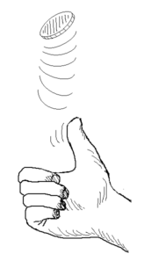
4. CONCEPTOS DE DISEÑO
Aleatoriedad
¿Qué procesos se han modelado asumiendo que son, total o parcialmente, aleatorios?
¿Se utiliza la aleatoriedad para generar variabilidad en procesos para los que no se considera importante modelizar sus causas?
¿Se utiliza aleatoriedad para generar sucesos o comportamientos que ocurren con una frecuencia específica conocida?

Slide 19

4. CONCEPTOS DE DISEÑO
10. Colectivos
¿Los individuos forman o pertenecen a agregaciones que influyen y son influidas por los mismos individuos?
¿Cómo se representan tales colectividades?
¿Tales colectivos son una propiedad emergente del comportamiento de los individuos?
¿Son los colectivos simplemente definiciones del modelador, es decir, conjuntos de entidades con sus propios atributos y comportamientos?

Slide 20

4. CONCEPTOS DE DISEÑO
11. Observación
¿Qué datos se generan y recopilan a partir de la simulación a efectos de análisis?
¿Cómo son recopilados tales datos, y en qué momento o momentos?
¿Se utiliza la totalidad de los datos generados, o sólo una muestra a imitación de lo que sucede habitualmente en un estudio empírico?

Slide 21

5. INICIALIZACIÓN
¿Cuál es el estado inicial del modelo, esto es, en el momento t=0 de la ejecución de la simulación?
¿Cuantas entidades forman la sociedad virtual inicialmente, y qué valores, exactos o como distribución aleatoria, tienen las variables de estado de las entidades?
¿Es siempre idéntica o puede variar entre diferentes ejecuciones de la simulación?
¿La inicialización corresponde a un estado del mundo real, esto es, está empíricamente calibrada (data-driven), o los valores son arbitrarios?
Si se trata de una situación inicial experimental, ¿cómo corresponden los valores arbitrarios a hipótesis concretas a contrastar?

Slide 22
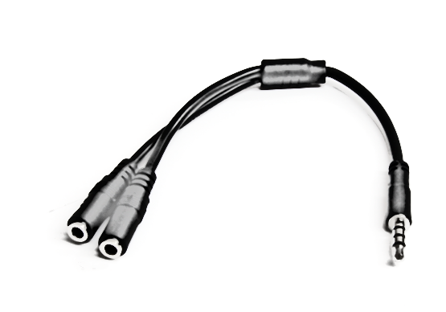
6. DATOS DE ENTRADA
¿Utiliza el modelo datos de fuentes externas (ficheros de datos, u otros modelos) para representar procesos que varían en el tiempo durante la simulación?

Slide 23
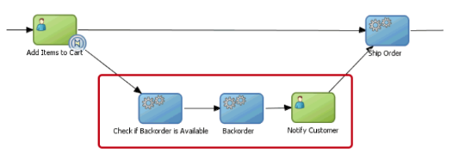
7. SUBMODELOS
¿Qué modelos representan, con detalle, los procesos listados en el apartado 3 de procesos y planificación?
¿Cuáles son los parámetros, dimensiones y valores de referencia de cada modelo?
¿Qué ecuaciones o algoritmos permiten representar cada modelo?
¿Cómo se han diseñado o seleccionado tales modelos?
¿De qué otros sistemas se han “extraído” o “inspirado” los modelos para su uso actual?
¿Cómo se justifica la verificación y la validez de cada modelo utilizado?
¿Qué referencias relevantes se pueden aportar para cada submodelo, respecto a su implementación independiente, contraste, calibración y análisis?

Slide 24
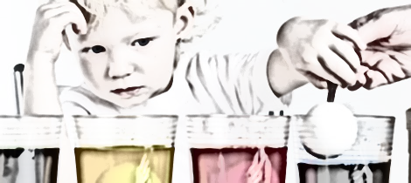
8. SIMULACIÓN Y EXPERIMENTACIÓN
¿Qué experimentos pueden demostrar la validez del modelo?
¿Qué parámetros del modelo deben ser modificados (y en qué rango de valores) para comprobar el comportamiento del modelo?
¿Qué representaciones podemos hacer de las variables de estudio (resultados medibles) para facilitar la comprensión del modelo?
¿Ha de almacenarse información a lo largo de la ejecución del modelo? (indicar cuál)
¿Han de medirse de alguna forma datos agregados derivados de la ejecución de cada simulación para obtener una medida del comportamiento del modelo?

Slide 25
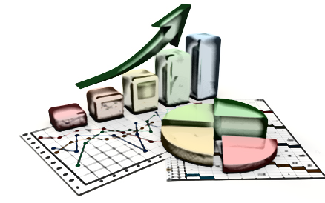
9. ANÁLISIS DEL MODELO Y CONCLUSIONES
¿Cómo se comporta el modelo frente a las suposiciones iniciales (comportamiento bajo condiciones conocidas y realistas)?
¿Cómo se comporta el modelo bajo condiciones desconocidas?
¿Qué posibles mejoras admite el modelo a vista de los resultados?
¿Qué variantes interesantes podrían realizarse?
¿Qué conclusiones podemos extraer?

Slide 26

… y hacia MCVA?
No es necesario rellenar todos los apartados ni responder todas las preguntas.
Es una guía de ayuda para pensar y comunicar el modelo, no una camisa de fuerza.
Los apartados más generales están más cerca de la propuesta original de cada caso.
Muchos de los detalles dependen de la capacidad de implementación que nos proporciona la herramienta.
NetLogo es conceptualmente cercano a ODD.

Slide 27
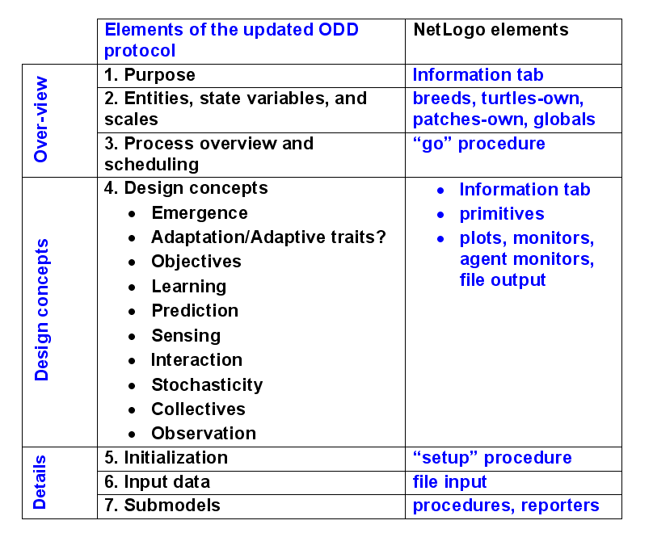

ODD y NetLogo

